Slide 1
স্বাগতম

Slide 2
পরিচিতি
শিরিনা খাতুন
সহকারি শিক্ষক
নরিল্যা দাখিল মাদ্রাসা
ধনবাড়ী,টাংগাইল।
শ্রেনি-৮ম
বিষয়-বাংলা ২য় পত্র
সময়-৫০ মিনিট
তাং-১৮.০৮. ২০২০

Slide 3
শিখনফল
শিখনফল
সমাসের সংগা বলতে পারবে ।
সমাসের বিভিন্ন অংশ বলতে পারবে।
সমাসের শ্রেণীবিভাগ করতে পারবে।
যে কোন ২টি সমাসের বর্ণনা করতে পারবে।
সমাস নির্ণয় করতে পারবে।

Slide 4
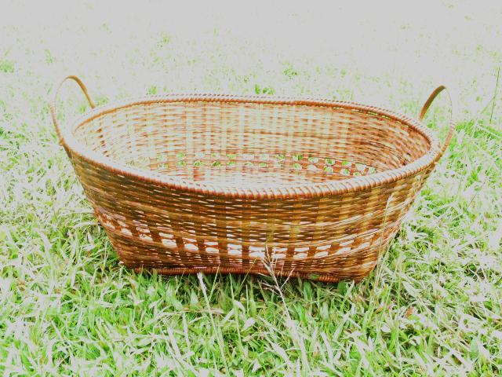
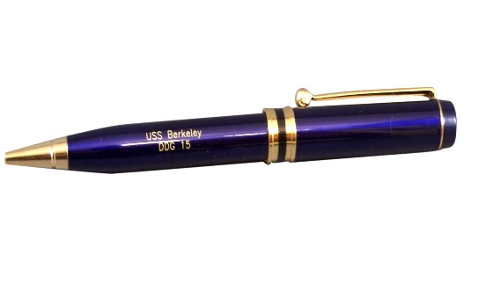
পুর্বজ্ঞান যাচাই
দুই বা ততোধিক পদকে এক পদে পরিণত হওয়ার নামই সমাস।

Slide 5
সমাস

Slide 6
সমাসের বিভিন্ন অংশ
পুর্বপদ
পরপদ
অহি ও নকুল = অহি-নকুল
ব্যাসবাক্য
সমসত পদ

Slide 7
দ্বন্দ্ব
বহুব্রীহি
দ্বিগু
সমাসের শ্রেনীবিভাগ
অব্যয়ীভাব
তৎপুরুষ
কর্মধারয়

Slide 8
পাঠ বিশ্লেষণ
দ্বন্দ্ব সমাস-যে সমাসে উভয় পদ প্রধান তাকে দ্বন্দ্ব সমাস বলে। যেমন--
মা ও বাবা—মা-বাবা ,ভাই ও বোন—ভাই-বোন।
দ্বিগু সমাস—যে সমাসে পুর্ব পদে সংখাবাচক শব্দ এবং পরপদে সমাহার বুঝায়
তাকে দ্বিগু সমাস বলে। যেমন- তে (তিন) মাথার সমাহার—তেমাথা।

Slide 9
জোড়ায় কাজ
১। ব্যাস বাক্যসহ সমাসের নাম লেখ।
হাট-বাজার
দা-কুমড়া
ত্রিফলা
জমা-খরচ
পঞ্চবটী

Slide 10
মুল্যায়ণ
১। সমাস কাকে বলে ?
২। সমাস কত প্রকার ও কি কি ?
৩। সমস্ত পদ কি?
৪। ব্যাসবাক্য কাকে বলে?
৫। দ্বন্দ্ব সমাস কোন পদ প্রধান ?
৬। চা-বিস্কুট কোন সমাস?

Slide 11
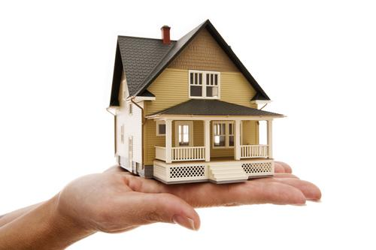
বাড়ীর কাজ
দ্বন্দ্ব ও দ্বিগু সমাস সম্পর্কে বিস্তারিত জানবে।

Slide 12
ধন্যবাদ

